Slide 1
UNIVERSIDAD DE LAS FUERZAS ARMADAS – “ESPE” DEPARTAMENTO DE CIENCIAS HUMANAS Y SOCIALES LICENCIATURA DE CIENCIAS DE LA ACTIVIDAD FÍSICA, DEPORTES Y RECREACIÓN
LA FUERZA- RESISTENCIA DEL CORE EN LAS ACCIONES TÉCNICAS DEL FUTBOL BASE DE LA ESCUELA INDEPENDIENTE DEL VALLE “AMAGUAÑA” PROPUESTA ALTERNATIVA
MSc. ORLANDO CARRASCO GUEVARA VACA CHRISTIAN
DIRECTOR AUTOR

Slide 2
ESCUELA DE FÚTBOL INDEPENDIENTE DEL VALLE AMAGUAÑA

Slide 3
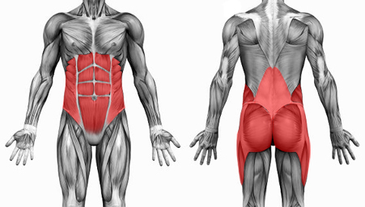
PLANTEAMIENTO DEL PROBLEMA
FUERZA RESISTENCIA DEL CORE
ACCIONES TÉCNICAS

Slide 4
FORMULACIÓN DEL PROBLEMA
¿Cómo incide la fuerza- resistencia del CORE en las acciones técnicas del futbol base de la Escuela Independiente del Valle “Amaguaña” categoría sub 12.?

Slide 5
OBJETIVO GENERAL
Determinar la incidencia un programa de ejercicios de resistencia del Core en las acciones técnicas del fútbol base de la Escuela de Fútbol Independiente del Valle «Amaguaña» sub – 12.
OBJETIVOS ESPECIFICOS
Analizar la Fuerza _Resistencia del Core, para identificar conceptos y teorías sobre este grupo muscular
Determinar la incidencia de la fuerza- resistencia del Core en las acciones técnicas del futbol base Categoría sub 12 de la Escuela Independiente del Valle “Amaguaña”
Determinar los niveles técnicos de futbol base Categoría sub 12 , mediante test físico –técnicos para el estudio y análisis investigativo.
Comparar los test iniciales y finales de la fuerza-resistencia del Core en las acciones técnicas para identificar su incidencia antes y después del programa.

Slide 6
HIPOTESIS DE INVESTIGACIÓN
TRABAJO
Un programa de ejercicios de fuerza - resistencia del Core favorece en las acciones técnicas del fútbol base en la Escuela de Fútbol Independiente del Valle Amaguaña categoría sub 12.
NULA
Un programa de Fuerza –resistencia del Core desfavorecerá en las acciones técnicas del del fútbol base en la Escuela de Fútbol Independiente del Valle Amaguaña categoría sub 12.

Slide 7
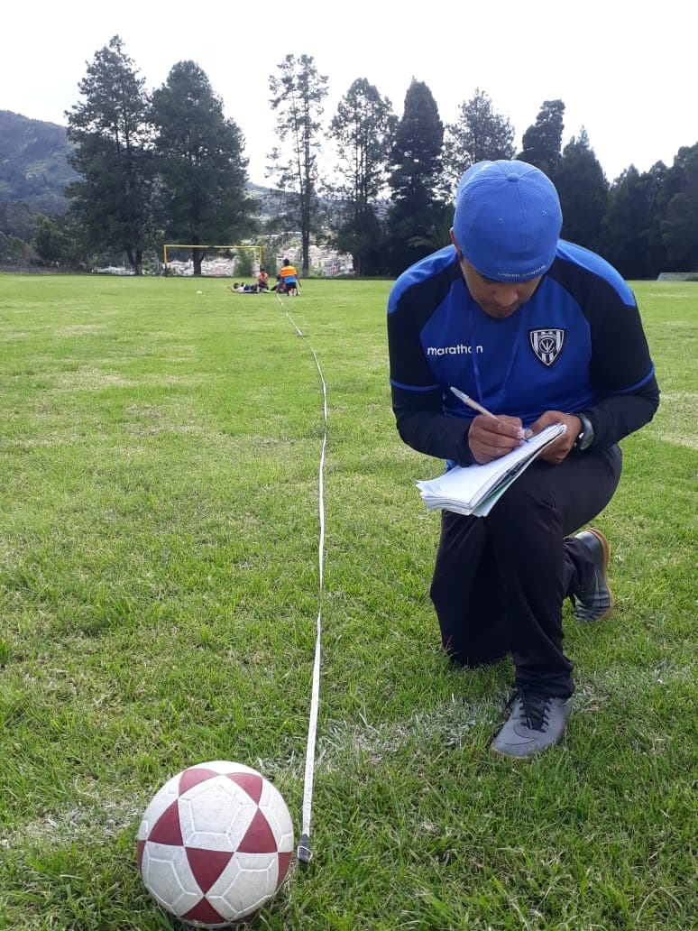
OPERACIONALIZACIÓN DE VARIABLES VARIABLE INDEPENDIENTE FUERZA –RESISTENCIA DEL CORE
DIMENSIONES
Diafragma
Musculatura Transversa del abdomen.
Suelo pélvico.
INDICADORES
Tiempo
Repeticiones
Intensidad
INSTRUMENTOS
Test del Core
Test de Plancha Lateral
Test de flexión de tronco.
Test de Biering Sorensen

Slide 8
OPERACIONALIZACIÓN DE VARIABLES VARIABLE DEPENDIENTE ACCIONES TÉCNICAS
DIMENSIONES
Técnica Individuall
Técnica Colectiva
INDICADORES
Tiempo
Distancia
Repeticiones
Test físico – técnicos
Test de potencia de remate
Test de cabeceo de potencia
Test de saque lateral
INSTRUMENTOS

Slide 9
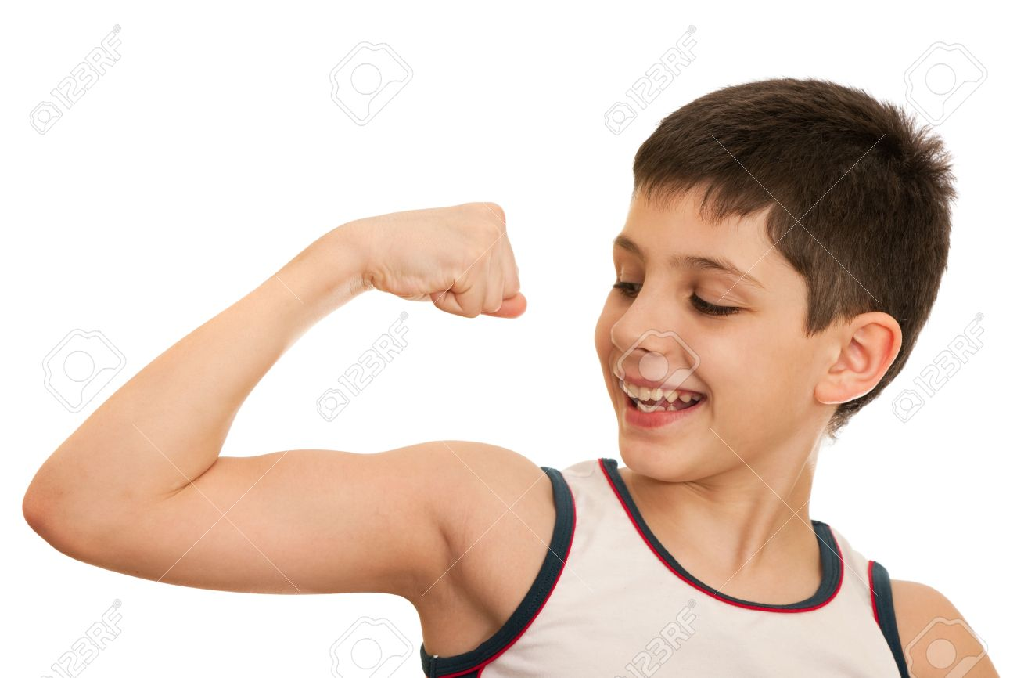
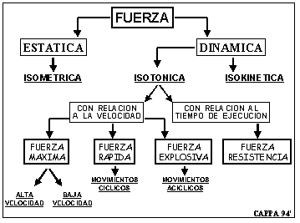
MARCO TEÓRICO
La fuerza.- Es la cualidad motriz del ser humano para influir u oponerse a los cuerpos físicos del ambiente, el grado de tensión de contracción dependiendo de: Factores biológicos, mecánicos y funcionales.

Slide 10
MARCO TEÓRICO
CLASIFICACIÓN DE LA FUERZA
Fuerza Absoluta
Fuerza Relativa
Fuerza Máxima
Fuerza Resistencia
Fuerza Explosiva
Fuerza Rápída
FACTORES QUE DETERMINAN LA FUERZA
Factor Neuromuscular
Factor Energético
Factor Hormonal
Factor Mecánico
Factor Estructural
LA FUERZA
MUSCULAR
TIPOS DE CONTRACCIÓN
Isotónica Concéntrica
Isotónica Excéntrica
Isométrica
Isocinética

Slide 11
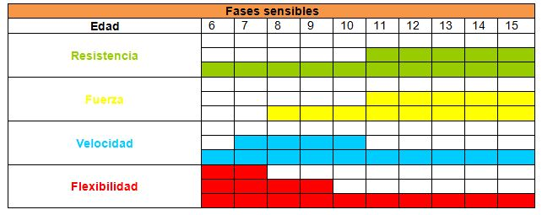
MARCO TEÓRICO
Fases Sensibles .- “Fases donde hay una sensibilidad particular hacia determinado estímulo externo, de acu erdo con los períodos de ontogénesis motora individual.” (Martin, 2004)
Fases sensibles para el desarrollo de las diferentes capacidades físicas básicas. Meinel & Schnabel (1988)

Slide 12
MARCO TEÓRICO
IMPORTANCIA EN LOS NIÑOS
Provoca adaptaciones básicas necesarias en la proyección al alto rendimiento.
Disminuye el riesgo de lesiones futuras debido al fortalecimiento de tejidos y huesos.
Provoca estímulos cerebrales de autoconfianza y seguridad para realizar nuevas tareas motoras.

Slide 13
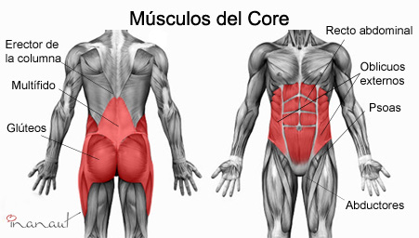
EL CORE
MARCO TEÓRICO
Musculatura de la región lumbo-pélvica en la columna vertebral.

Slide 14
EL CORE
El CORE lo conforman 29 músculos que estabilizan la columna vertebral y la región abdominal, espalda, parte posterior y anterior de la cadera, suelo pélvico y diafragma.
En el DEPORTE su objetivo va hacia el rendimiento deportivo y la prevención de lesiones por medio del desarrollo de los músculos del tronco de acuerdo a su funcionalidad
En el FUTBOL un Core fuerte brinda una musculatura más eficiente que influye en las acciones técnicas más pulidas y precisas con un gasto energético menor por tiempos más prolongados.

Slide 15
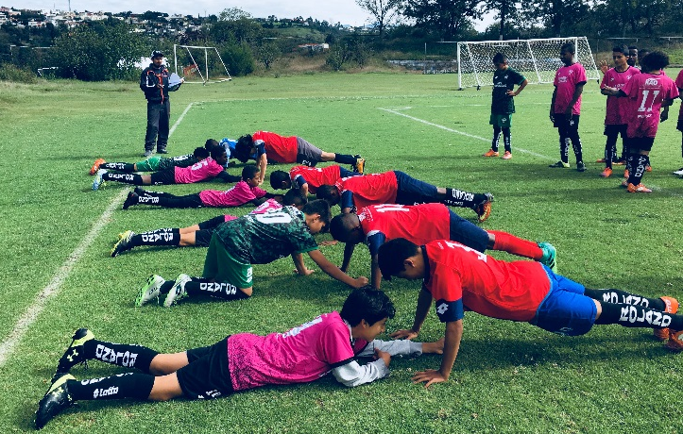
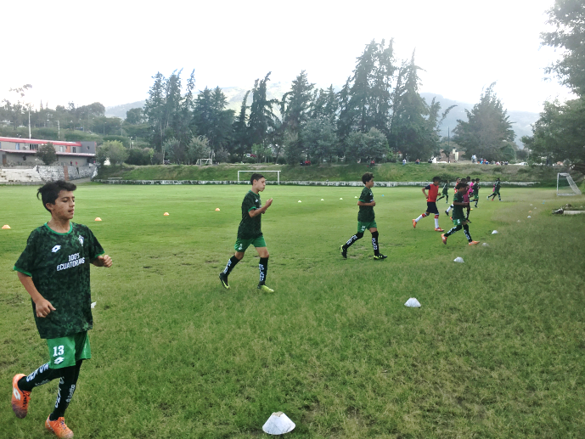
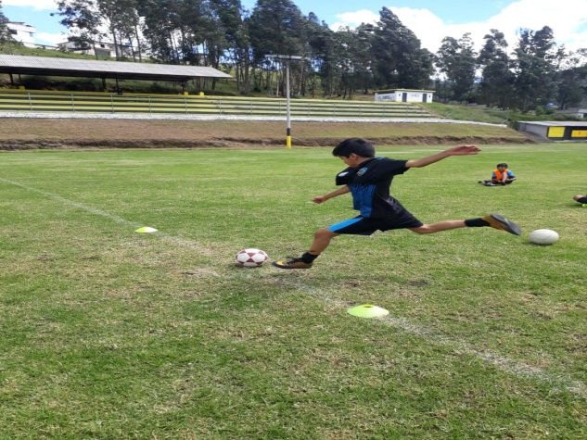
BENEFICIOS
FUERZA
RESISTENCIA
ESTABILIDAD
GESTO MOTOR

Slide 16
EL FÚTBOL
MARCO TEÓRICO
Es un deporte acíclico practicado en conjunto con un balón el cual cada día se hace más popular en el mundo considerando tanto a hombres, mujeres, jóvenes y niños, aproximadamente 24 millones de equipos en el mundo están activamente involucrados en este deporte. 265 millones de personas juegan al fútbol a nivel profesional, semi-profesional y amateur. (FIFA, 2013).
El Ecuador la necesidad por la adquisición de conocimientos modernos en el proceso pedagógico para la enseñanza del fútbol base a despertado mucho interés debido a la demanda de personas que ingresan a sus hijos a diferentes clubes y escuelas de fútbol del país con el objetivos deportivos y recreativos para mejorar sus habilidades y destrezas en este deporte.

Slide 17
Elementos Técnicos
MARCO TEÓRICO
Son los movimientos y acciones propias del deporte en cuestión
Técnica Individual
Técnica Colectiva

Slide 18
METODOLOGÍA DE LA INVESTIGACIÓN

Slide 19
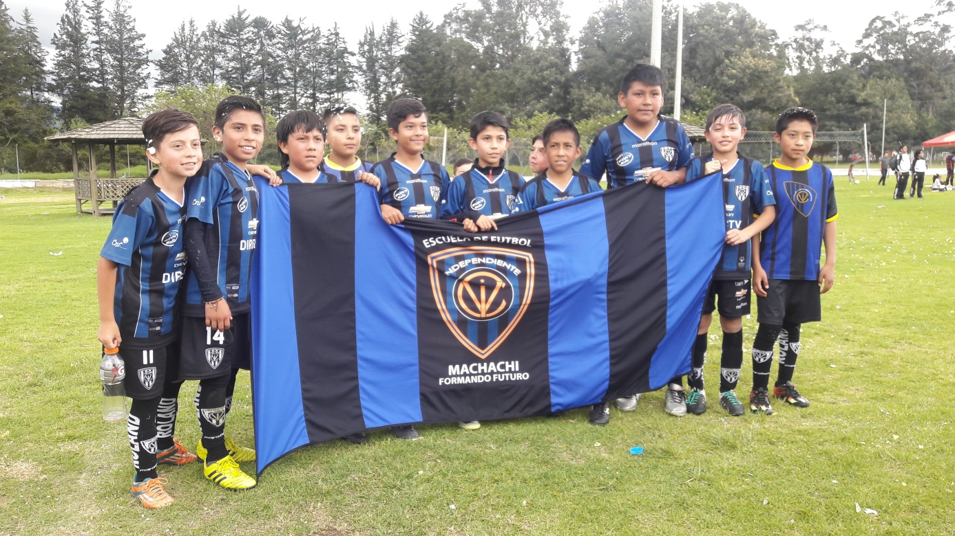
POBLACIÓN Y MUESTRA
ESCUELA INDEPENDIENTE DEL VALLE «AMAGUAÑA» CATEGORIA SUB – 12
20 Jugadores

Slide 20
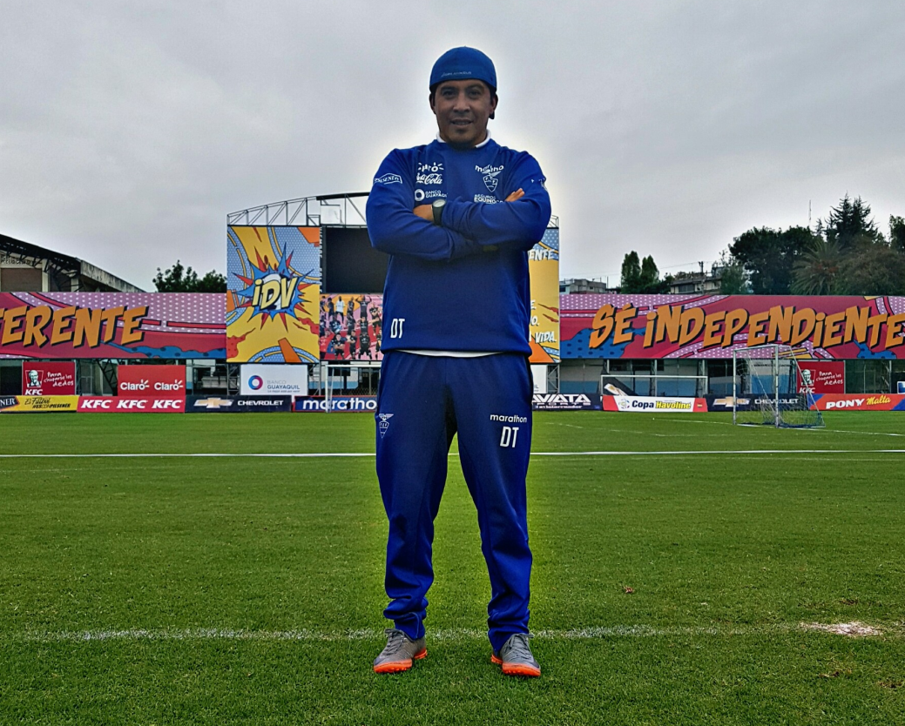
FORMULACIÓN DE LA HIPOTESIS
Si se aplica un programa de Fuerza –Resistencia del Core en las acciones técnicas del futbol base Categoría sub 12 de la escuela Independiente del Valle “Amaguaña” favorecerá en el desenvolvimiento técnico de los infantes.

Slide 21
PROCEDIMIENTO
APLICACIÓN DEL
PRE TEST
APLICACIÓN DEL LAS ACTIVIDADES
APLICACIÓN DEL POS TEST
ANÁLISIS DE RESULTADO

Slide 22
INSTRUMENTOS
Test
Físico
Fuerza - Core
Test de Biering Sorensen
Test de Plancha Lateral
Técnicos
Test de Tiro de potencia
Test de Cabeceo
Test de Flexión de tronco
Test de Saque lateral

Slide 23
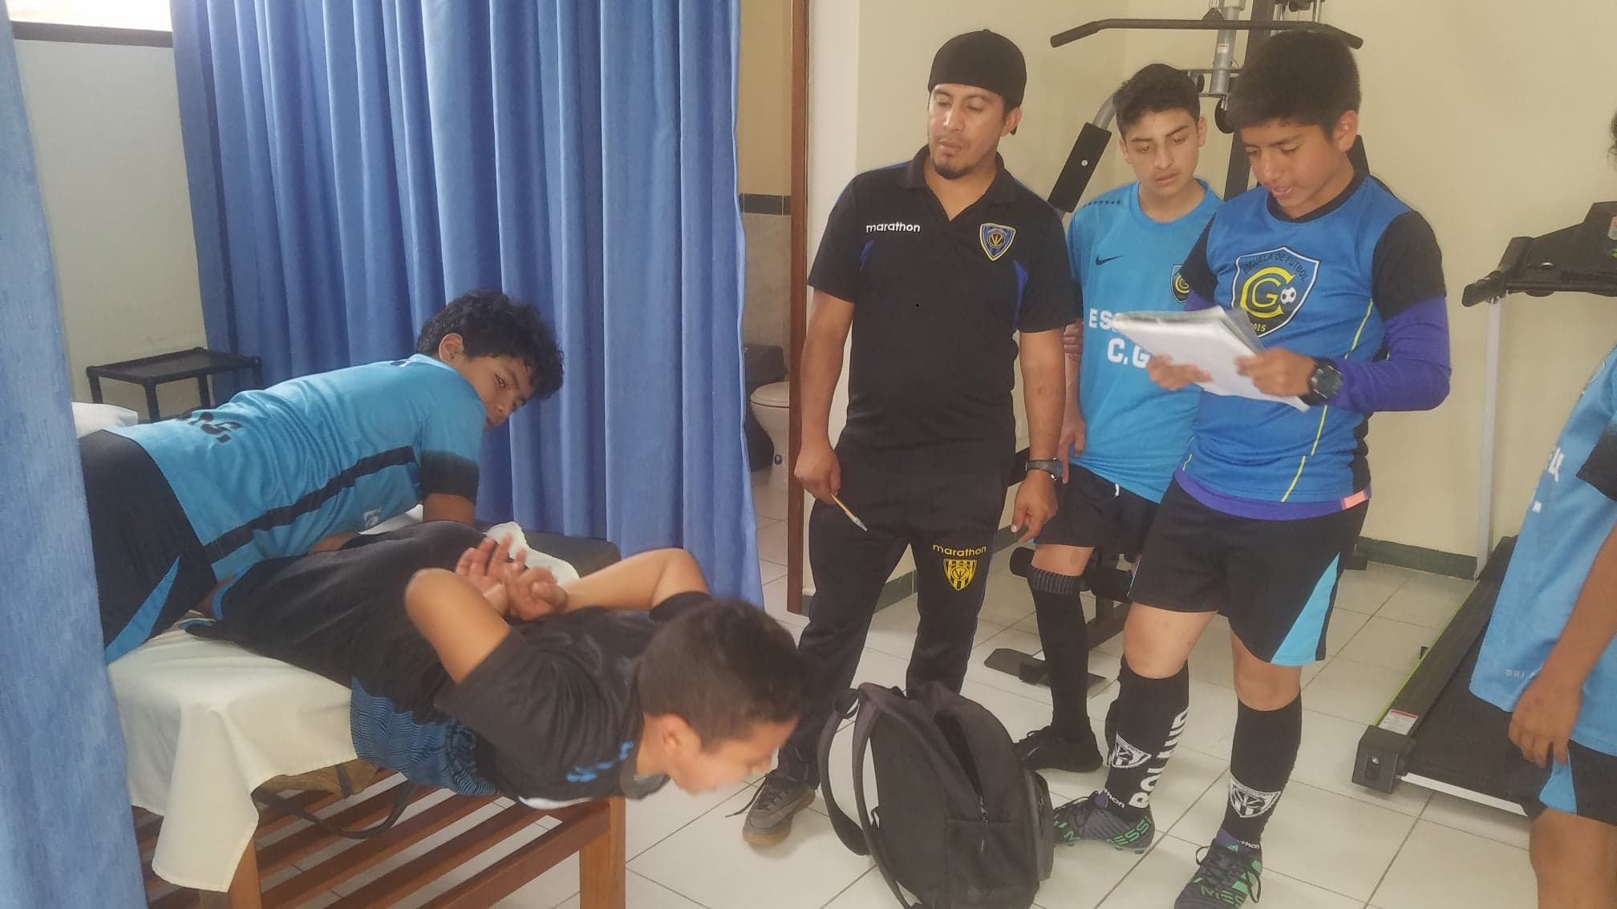
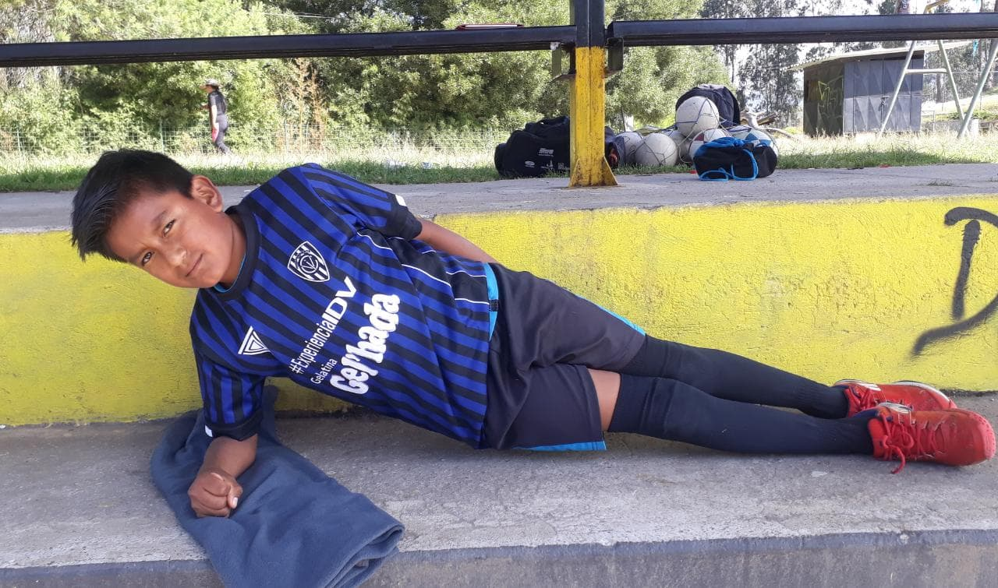
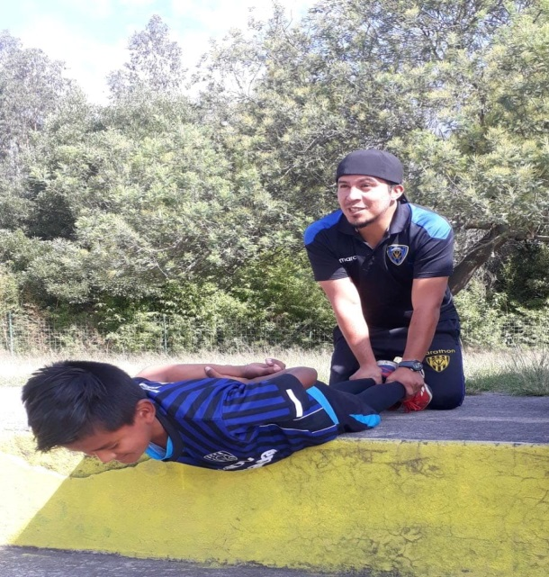
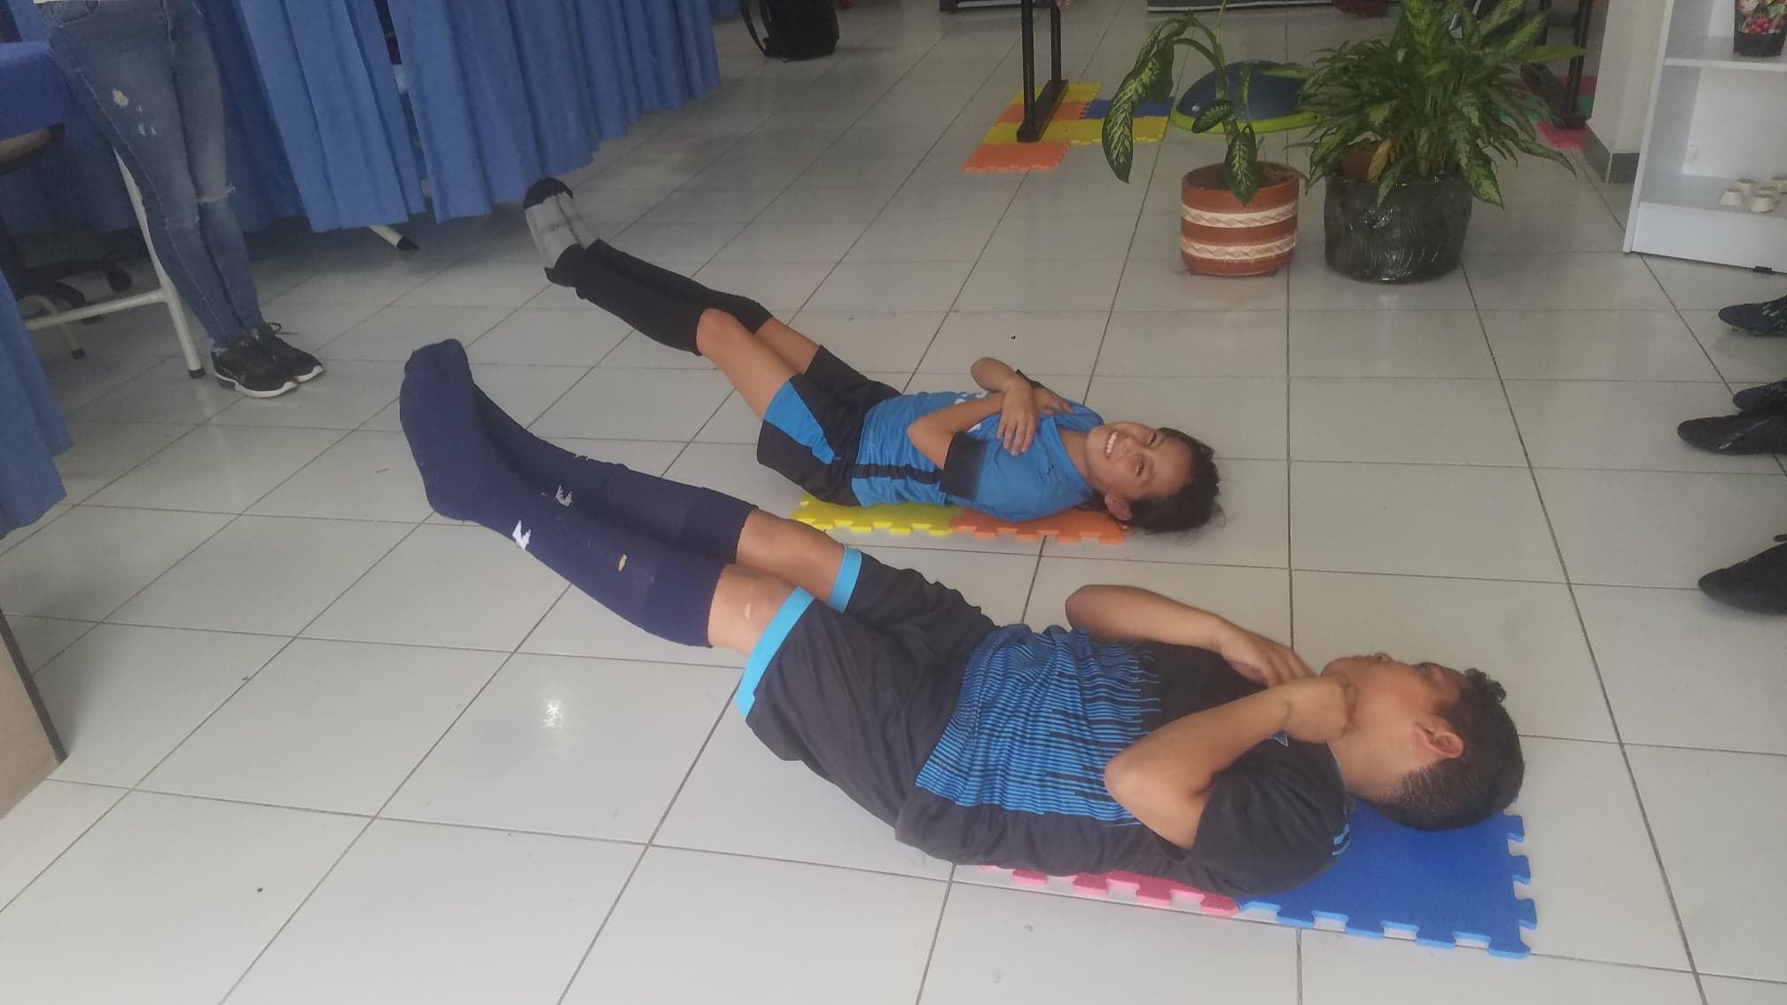
EVIDENCIAS TEST FISICOS (FUERZA CORE)

Slide 24
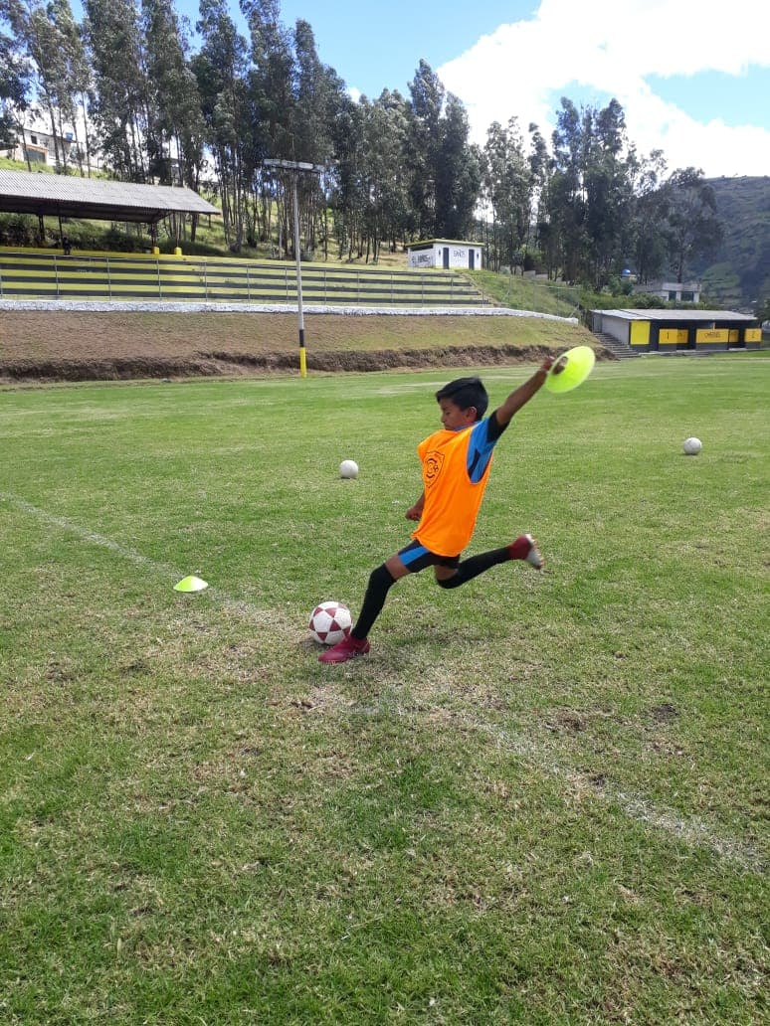
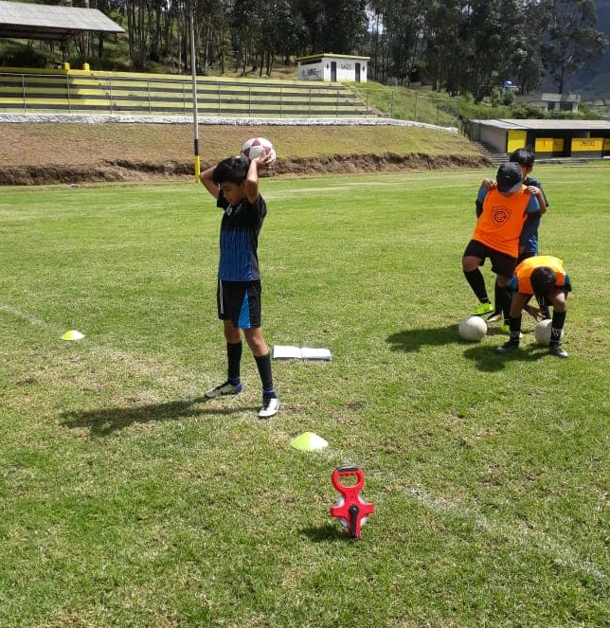
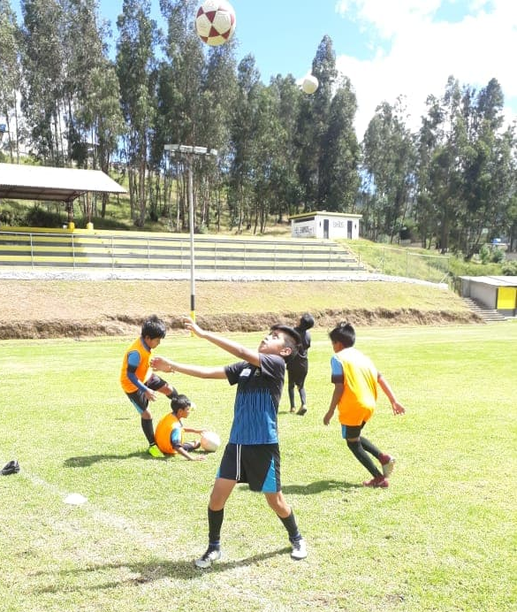
EVIDENCIAS TEST TÉCNICOS

Slide 25
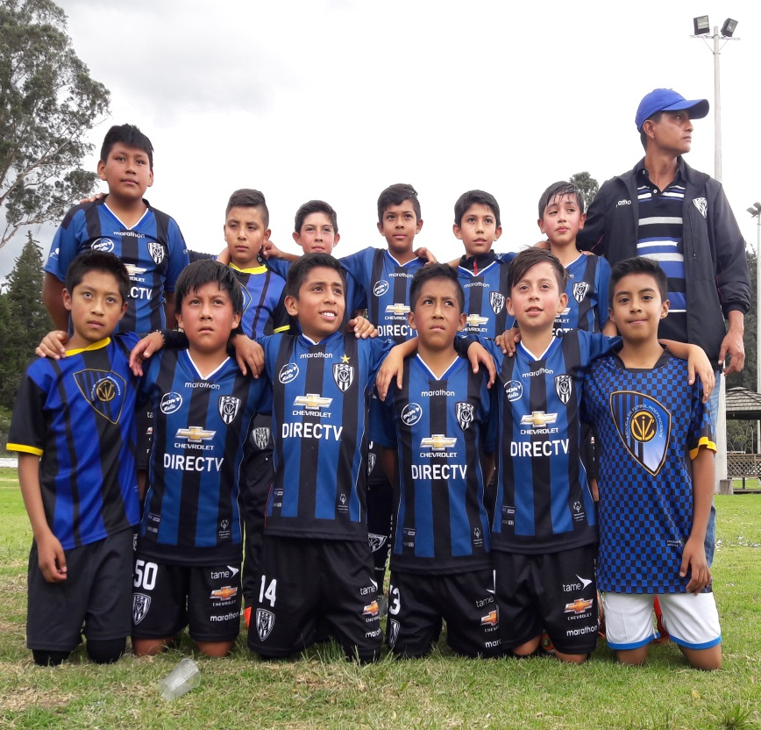
APLICACIÓN DEL PROGRAMA
PLANIFICACIÓN

Slide 26
INSTRUMENTOS
FICHA DE OBSERVACIÓN DE ESPECIALISTAS
El director técnico de la categoría sub-12.
El preparador físico del equipo.
La asistente técnico.
Control Asistencia
Mediciones exactas
Corrección postural
Corrección Técnica
Detalles relevantes

Slide 27
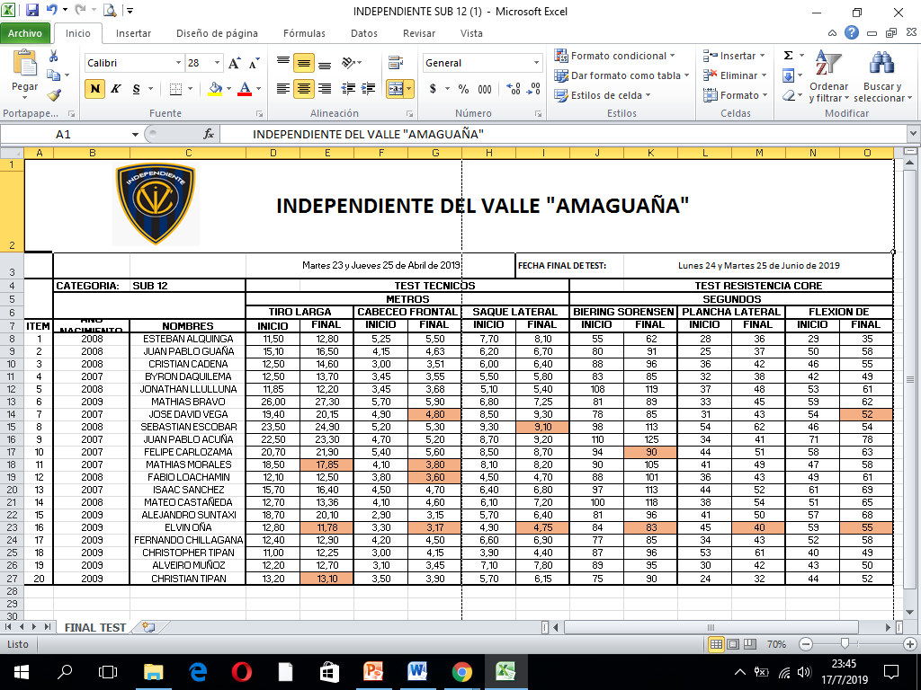
ANÁLISIS DE RESULTADOS

Slide 28
ESTUDIO ESTADÍSTICO DE WILCOXON
Análisis Tiro de Potencia
Diferencias Significativas | p=0,001
Rango Negativo | 3 sujetos
Rango Positivo | 17sujetos
Empates | 0 sujetos
Como valoración general, el tiro de potencia tuvo una mejora significativa del rendimiento deportivo en dicha prueba.

Slide 29
ESTUDIO ESTADÍSTICO DE WILCOXON
Análisis de Cabeceo
Diferencias Significativas | p=0,01
Rango Negativo | 4 sujetos
Rango Positivo | 16 sujetos
Empates | 0 sujetos
Como valoración general, el cabeceo de potencia que tuvo una mejora significativa del rendimiento deportivo en dicha prueba.

Slide 30
ESTUDIO ESTADÍSTICO DE WILCOXON
Análisis del Saque Lateral
Diferencias Significativas | p=0,002
Rango Negativo | 4 sujetos
Rango Positivo | 18 sujetos
Empates | 0 sujetos
Como valoración general, el saque de lateral tuvo una mejora significativa del rendimiento deportivo en dicha prueba

Slide 31
ESTUDIO ESTADÍSTICO DE WILCOXON
Test de Biering Sorensen
Diferencias Significativas | p=0,000
Rango Negativo | 2 sujetos
Rango Positivo | 18 sujetos
Empates | 0 sujetos
Como valoración general, el Test de Sorensen tuvo una mejora significativa del resistencia a la fuerza

Slide 32
ESTUDIO ESTADÍSTICO DE WILCOXON
Análisis de Plancha Lateral
Diferencias Significativas | p=0,000
Rango Negativo | 1sujetos
Rango Positivo | 19 sujetos
Empates | 0 sujet os
En sentido general, la fase de alivio o transición implicó una disminución significativa del rendimiento deportivo en dicha prueba.

Slide 33
ESTUDIO ESTADÍSTICO DE WILCOXON
Flexión de Tronco
Diferencias Significativas | p=0,
Rango Negativo | 5 sujetos
Rango Positivo | 12 sujetos
Empates | 3 sujetos
.
En sentido general, el test de flexión tronco sufrió una mejora en el rendimiento

Slide 34
CONCLUSIONES
En la investigación se cumple con la hipótesis que se propuso; se da solución al problema y se cumplen los objetivos generales y específicos.
El programa de actividades para mejorar la fuerza resistencia del Core en las acciones técnicas beneficia al proceso de enseñanza aprendizaje del fútbol en edades tempranas
Una vez finalizada la investigación se comprueba la correlación con los porcentajes totales y su incremento positivo.
Se observa que la fuerza es una de las capacidades con mayor desenvolvimiento mediante el programa de ejercicios lúdicos , mejorando su resistencia en su pos test
Los resultados sugieren la necesidad de continuar investigando en esta dirección, de manera que se determine por qué unas capacidades mejoran en el periodo transitorio.

Slide 35
RECOMENDACIONES
A los directores de Escuelas de Fútbol formativo, que indaguen sobre alternativas lúdicas actualizadas en búsqueda de un mejor resultado de formación deportiva
A la Universidad de las Fuerzas Armadas Espe, que introduzca estos programas dentro de la asignatura Fútbol como alternativa de trabajo de formación del Fútbol Base.
A la Escuela de fútbol Independiente del Valle «Amaguaña» que considere integrar un programa de ejercicios lúdicos dentro de sus planificaciones en fútbol base.

Slide 36
BIBLIOGRAFÍA
Acebal, B. (16 de Marzo de 2016). nuevequince.wordpress.com. Recuperado el 16 de Marzo de 2016, de nuevequince.wordpress.com: https://nuevequince.wordpress.com/2016/03/16/core-stability-en-el-futbol/
Arcos, G. B. (7 de abril de 2011). Entrenadores de Fútbol. Obtenido de https://entrenadordefutbol.blogia.com/2011/040701-tecnica-individual-defensiva-el-despeje..php
Ayo, Q. O. (2007). Aplicación de métodos didácticos para mejorar el aprendizaje de los fundamentos técnicos del fútbol en niños de 8 a 10 años de edad en la escuela de fútbol DE AFNA. Sangolquí: Universidad de las Fuerzas Armadas ESPE.
Banquero, D. (17 de Agosto de 2013). entrenamiento deportivo. Obtenido de https://entrenamientodeportivo.wordpress.com/tag/capacidades-coordinativas/
Bartlett. (1997). Current issues in the mechanics of athletic activities. Journal of Biomechanics, 30, 477-486.
Biosca, F. y. (1997). La biomecanica: Una herramienta para la evaluacion de la técnica deportiva. Apunts: Educacion Fisica y deportes, 18-21.
Carrasco, L y Torres, G. (2000). El entrenamiento de la fuerza en niños.
Carrasco, O. (2016). El Core y fútbol. Quito: Paidotribo.
Castañer, M., & Camerino, O. (2006). Manifestaciones básicas de la motricidad. Leída: Universidad de Lleída.
Deporte, E. C. (1993). Álbum del curso Análisis y Enseñanza del Futbol.

Slide 37
BIBLIOGRAFÍA
Díaz, D. R. (2001). http://monografias.umcc.cu/monos/2001/mono6.pdf. Obtenido de http://monografias.umcc.cu/monos/2001/mono6.pdf
FIFA. (2013). Estadísticas del Fútbol.
Frey. (1977). http://www.paidotribo.com. Obtenido de http://www.paidotribo.com/pdfs/779/779.0pdf
García, J. (1996). Bases teóricas del entrenaminto deportivo. Madrid: Gymnos.
Gómez,P; Rodriguez,G; Ortega, JM. (2012). Propuesta Metodológica Para El Trabajo De Core. fútbolpf.
Habbelinck, M. (1989). Sviluppo e prestazione motoria. Rivsita di cultura sportiva, 27-32.
Hernández, J. B. (2013). La Fuerza en Niños y Adolescentes. EFDeportes.com, 1.
Hurtado, A. F. (2016). Fuerza-resistencia del Core en futbolistas de categoría juvenil. Revista Colombiana Salud Libre, Vol. 11 Núm 2.
Jacob. (1990). Capacidaddes Cordinativas.
Kibler W.B., P. J. (2006). The role of core stability in athletic function. En P. J. Kibler W.B., The role of core stability in athletic function (pág. 136). Sport Med.
Kiko, F. M. (18 de agosto de 2017). Futbol por las venas. Obtenido de http://hablemosdeldeporterey.blogspot.com/2017/08/la-orientacion-corporal-en-el-futbol.html
Lodolo, D. O. (2004). Is there any correlation between psychiatric disease and the teaching profesion? Lavaro.
Luque, F. (16 de Enero de 2017). Fútbol en positivo. Obtenido de https://futbolenpositivo.com/tecnica-el-golpeo-con-la-cabeza/
Luque, G. T. (2014). Análisis de la condición física en jóvenes en función a la categoría de formación y el puesto específico. En G. T. Luque, Análisis de la condición física en jóvenes en función a la categoría de formación y el puesto específico (págs. 54-62). Andalucía : Calahorro, F., Zaga.

Slide 38
El cumplir este objetivo es tan solo el impulso para ir en busca de mis sueños.
Gracias ESPE

